Slide 1
Proyecto final - Full Stack JS
Por: Felipe Guajardo

Slide 2
Proposito
Mi idea es crear un proyecto el cual ayude tanto a dueños como a clientes de almacenes de barrio. Los supermercados tienen una gran ventaja ya que los clientes pueden ver los precios de sus productos antes de ir presencialmente a tal supermercado. Mi idea es implementar a menor escala tal ventaja para los almacenes, ya que en muchos sectores, es la única manera de reabastecimiento diario. Y considerando el tema de la inflación, los clientes van a poder cotizar basados en que negocio les queda más cerca o cual tiene el precio más barato al ítem que buscan. Y por parte del dueño del local, les dará más visibilidad y publicidad, y obviamente dependiendo de sus precios, tendrán más clientes.

Slide 3
Notas importantes
La versión que usare para presentar como proyecto final no será la misma que usare en producción. Ya que si quiero hacer esto una aplicación que sirva en el mundo real, hay muchas otras cosas que implementar. Como por ejemplo: El manejo de agentes maliciosos, tanto como del lado del dueño, como del cliente. El dueño podría poner precios baratos, pero cuando el cliente llegue al almacén, se podría encontrar con un precio mayor. Una posible solución es una forma de “reviews” que el usuario podría dejar si se encuentra con precios falsos. Pero esto a su vez, también podría ser abusado por un cliente o un dueño de un almacén que compite con el anterior que deje reviews falsas. Son temas que tengo que analizar bien antes de publicar al mundo real. Y también tengo planeado hacer una versión mobile nativa a futuro.

Slide 4
Notas de vistas
En algunas de las vistas, hay botones que deberían llevar a otras vistas, como por ejemplo, el botón que lleva a “Acerca de nosotros” pero no hay vista correspondiente en estos slides. Eso es porque la versión que entregaré en este trabajo, no contendrá tales vistas, que encontré que no son necesarias para esta versión. Pero que si implementare en la versión de producción. Tales casos se notificarán en las diapositivas con el caption: V.E.P (Vista Exclusiva de Producción).

Slide 5
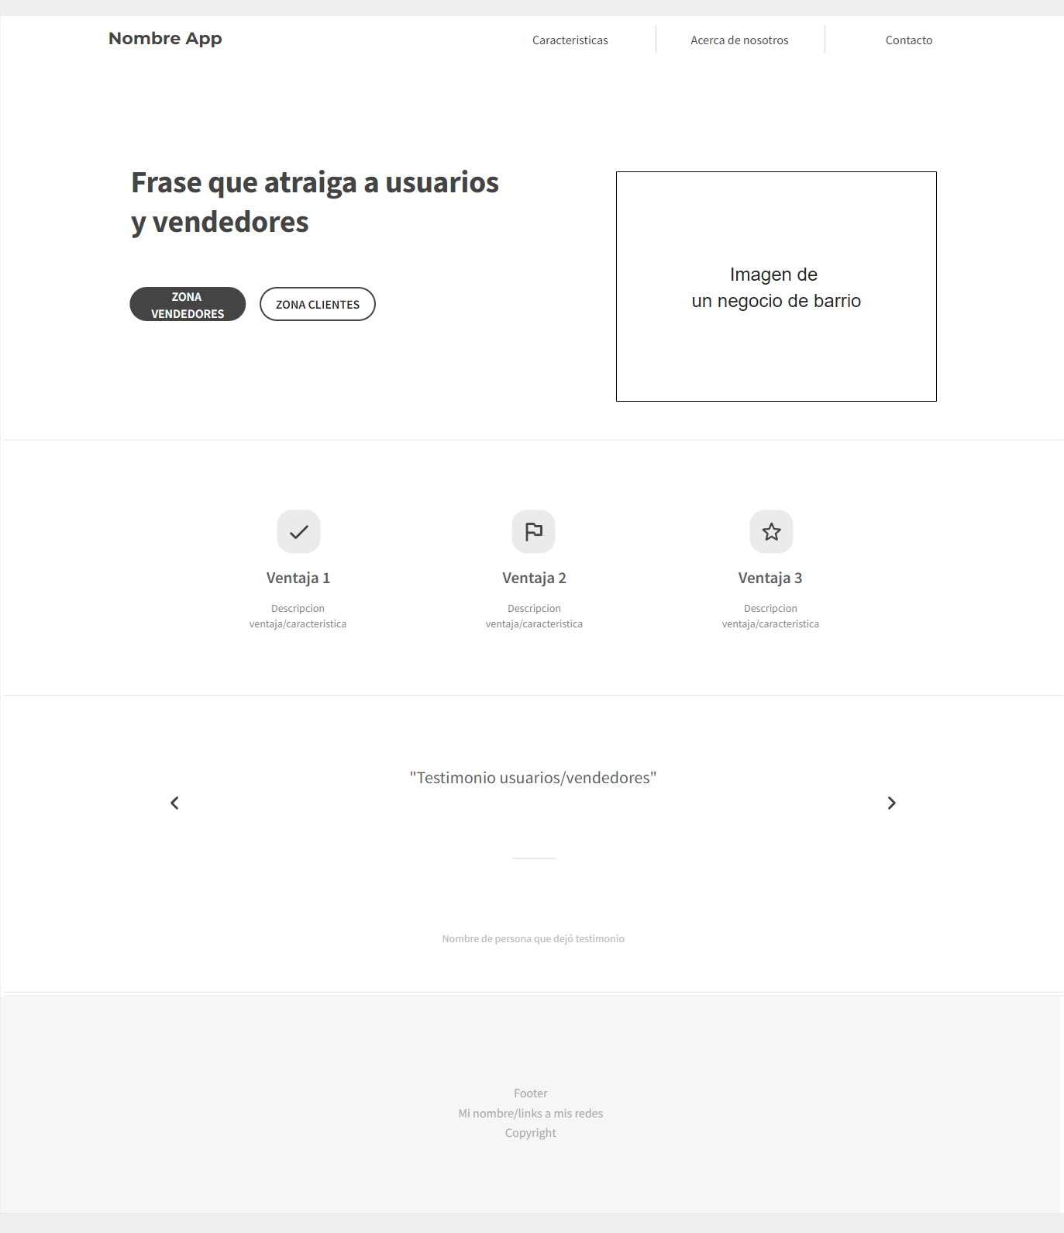
Vista Principal / Landing Page
V.E.P: Acerca de nosotros - Contacto

Slide 6
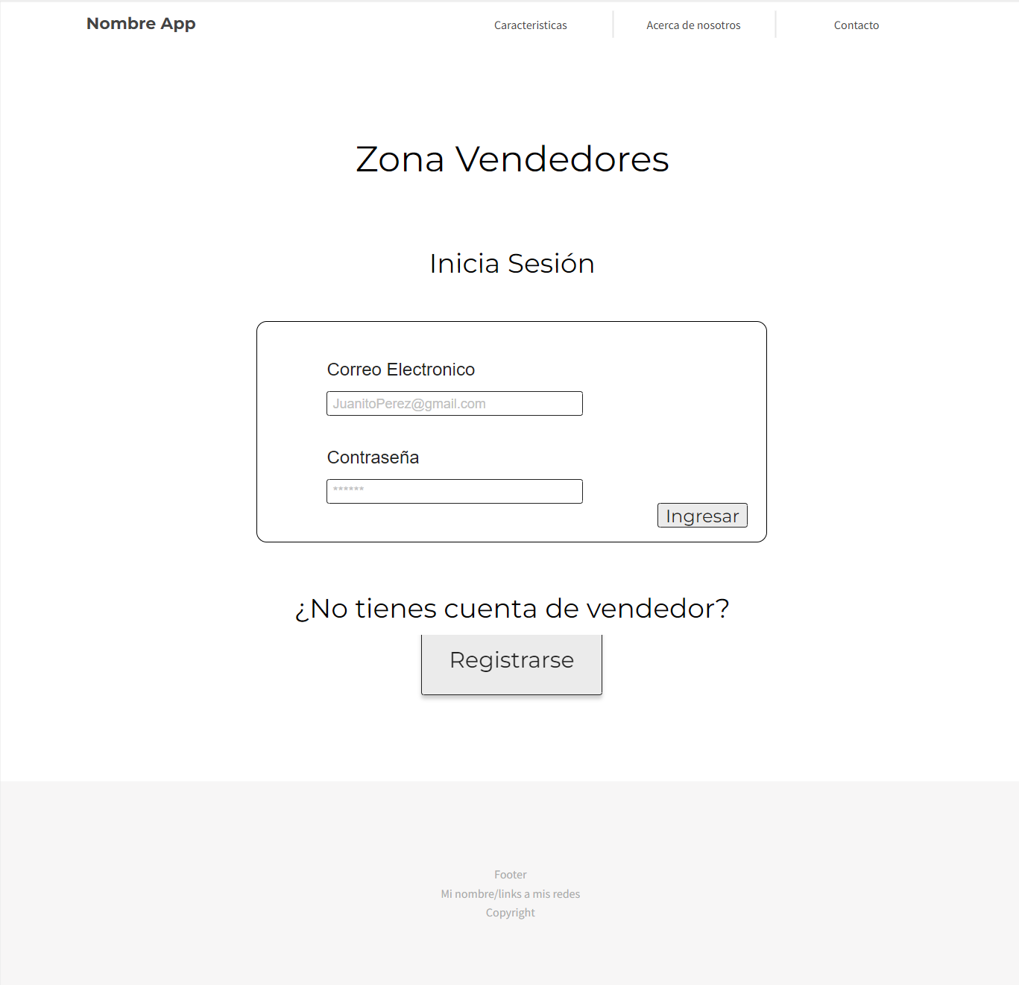
Zona Vendedores
V.E.P: Acerca de nosotros - Contacto

Slide 7
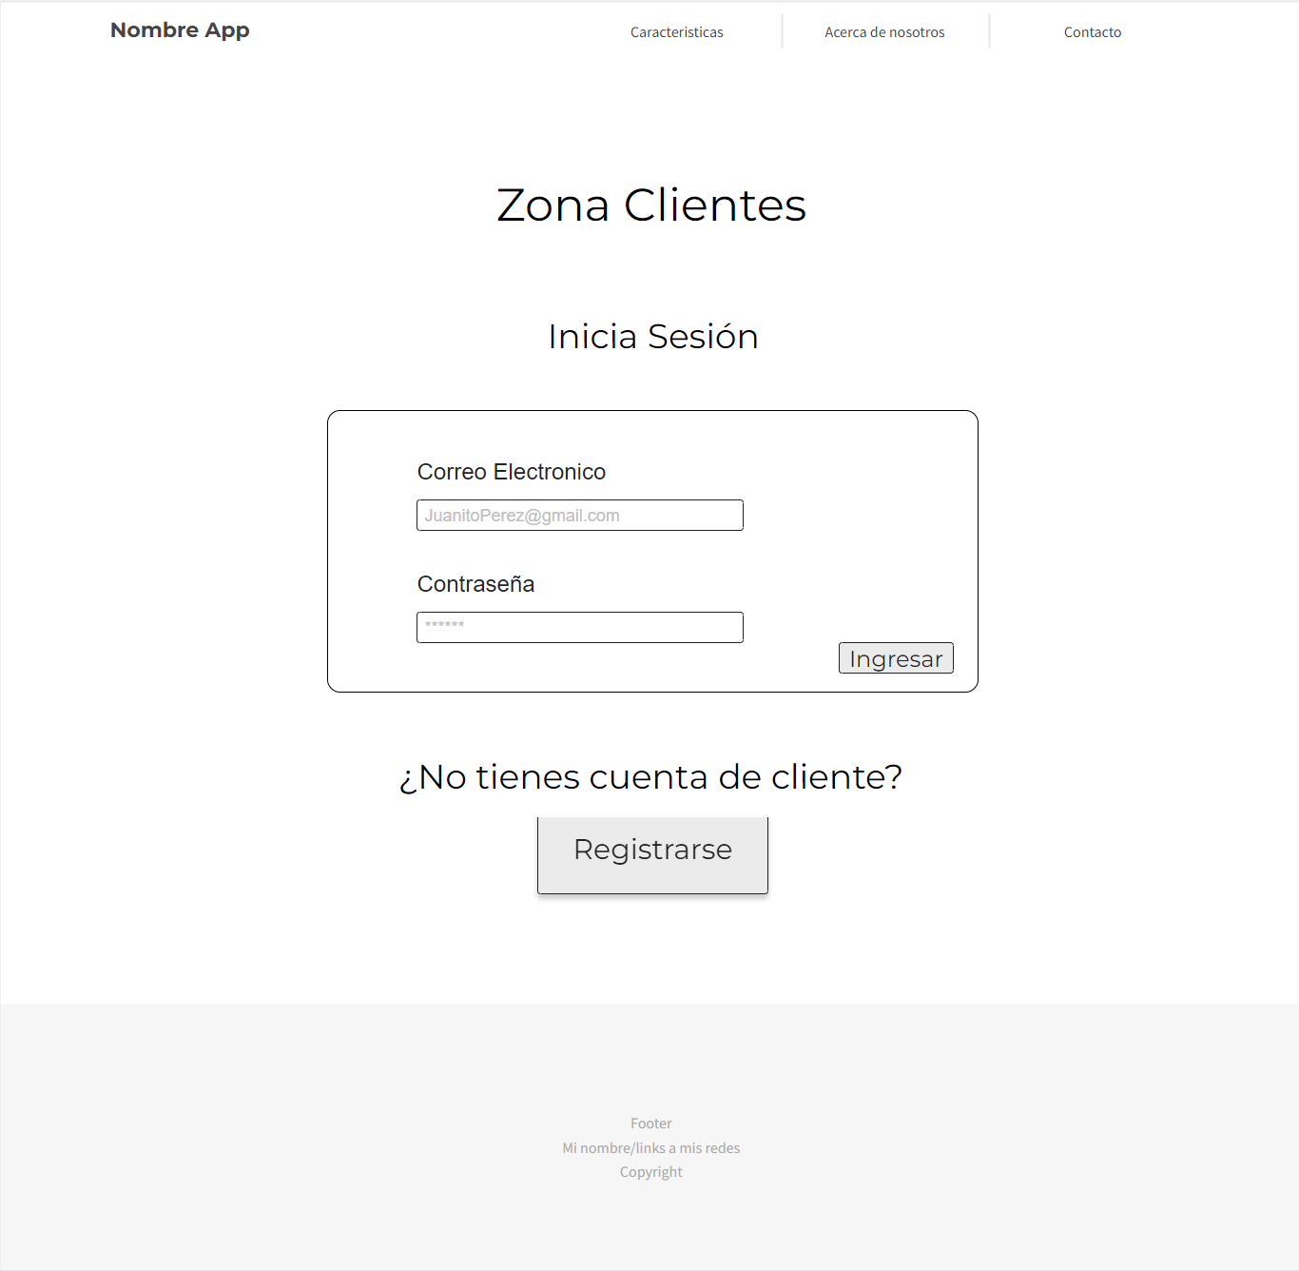
Zona Clientes
V.E.P: Acerca de nosotros - Contacto

Slide 8
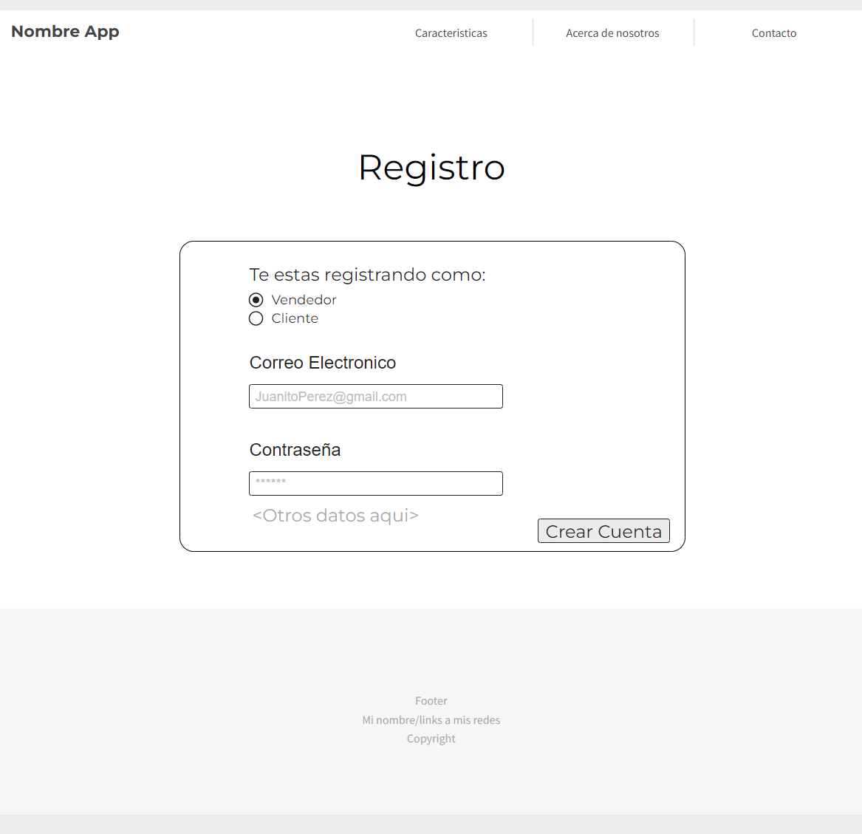
Registro
V.E.P: Acerca de nosotros - Contacto

Slide 9
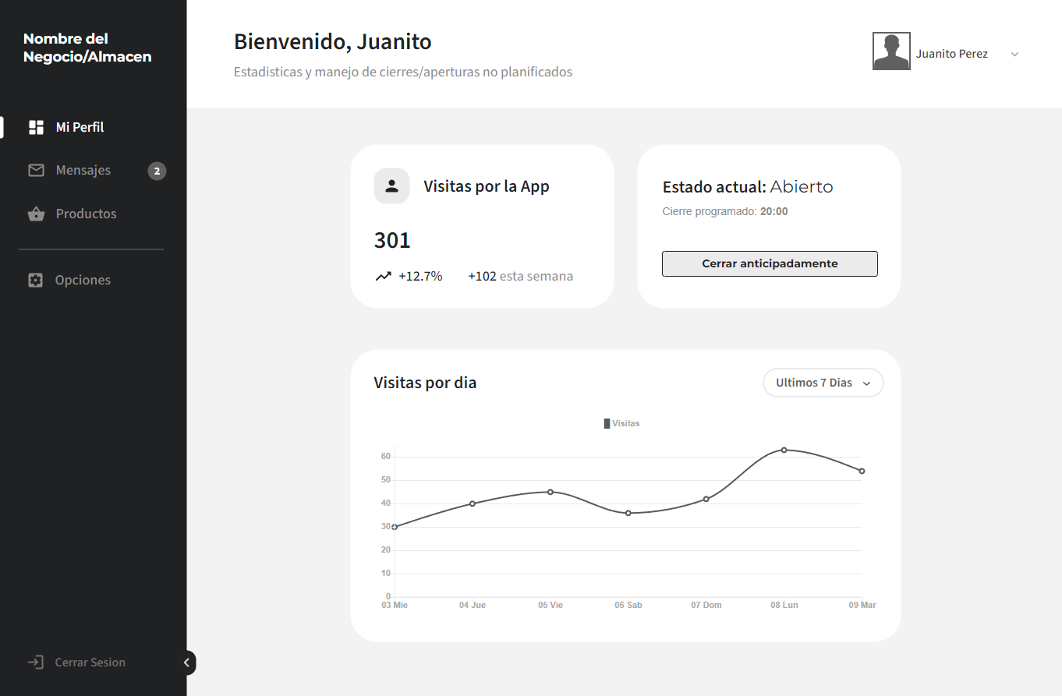
Dashboard Vendedor
V.E.P: Mensajes

Slide 10
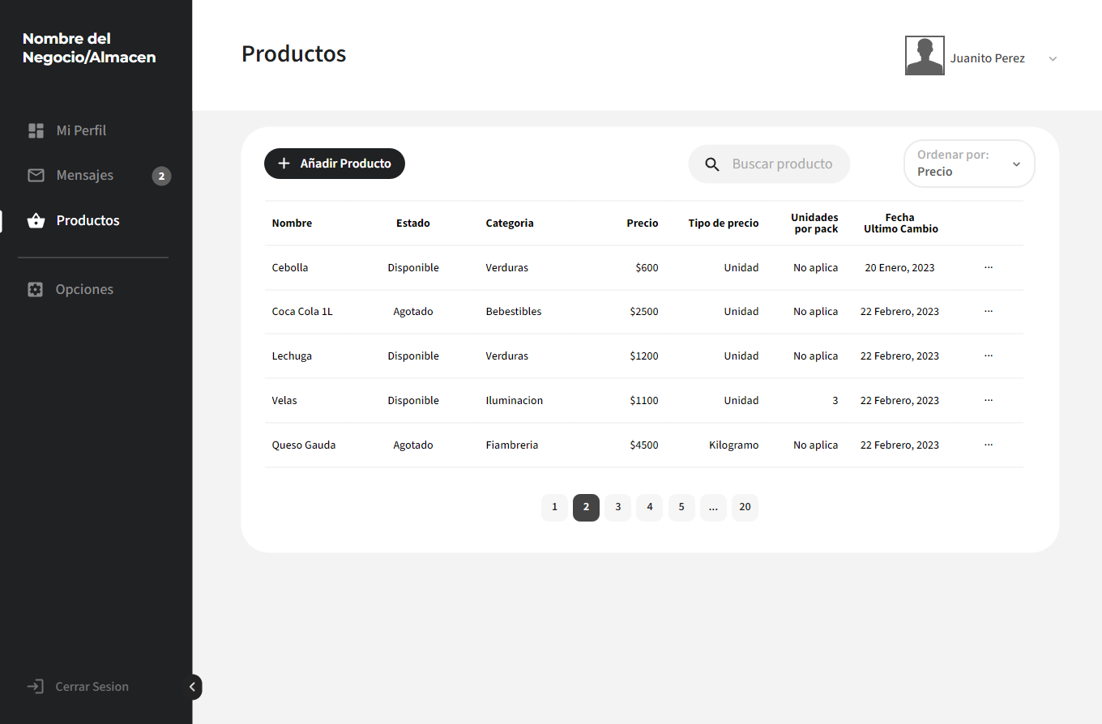
Dashboard Vendedor - Listado Productos
V.E.P: Mensajes

Slide 11
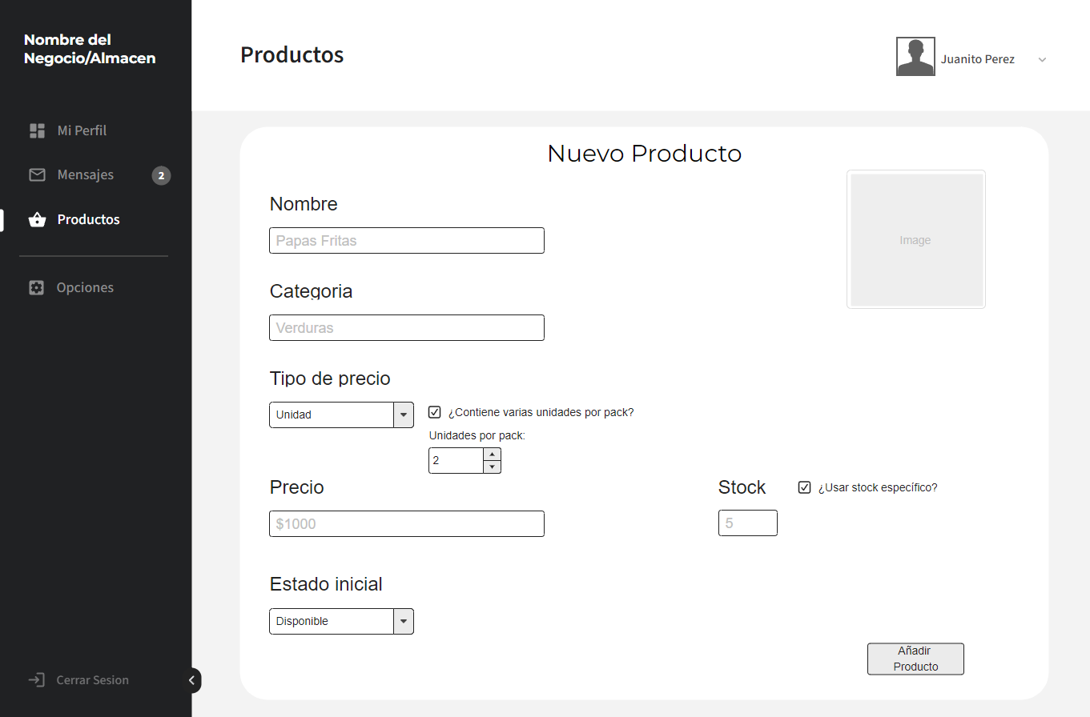
Dashboard Vendedor - Añadir Nuevo Producto
V.E.P: Mensajes

Slide 12

Dashboard Vendedor - Editar Producto
V.E.P: Mensajes

Slide 13
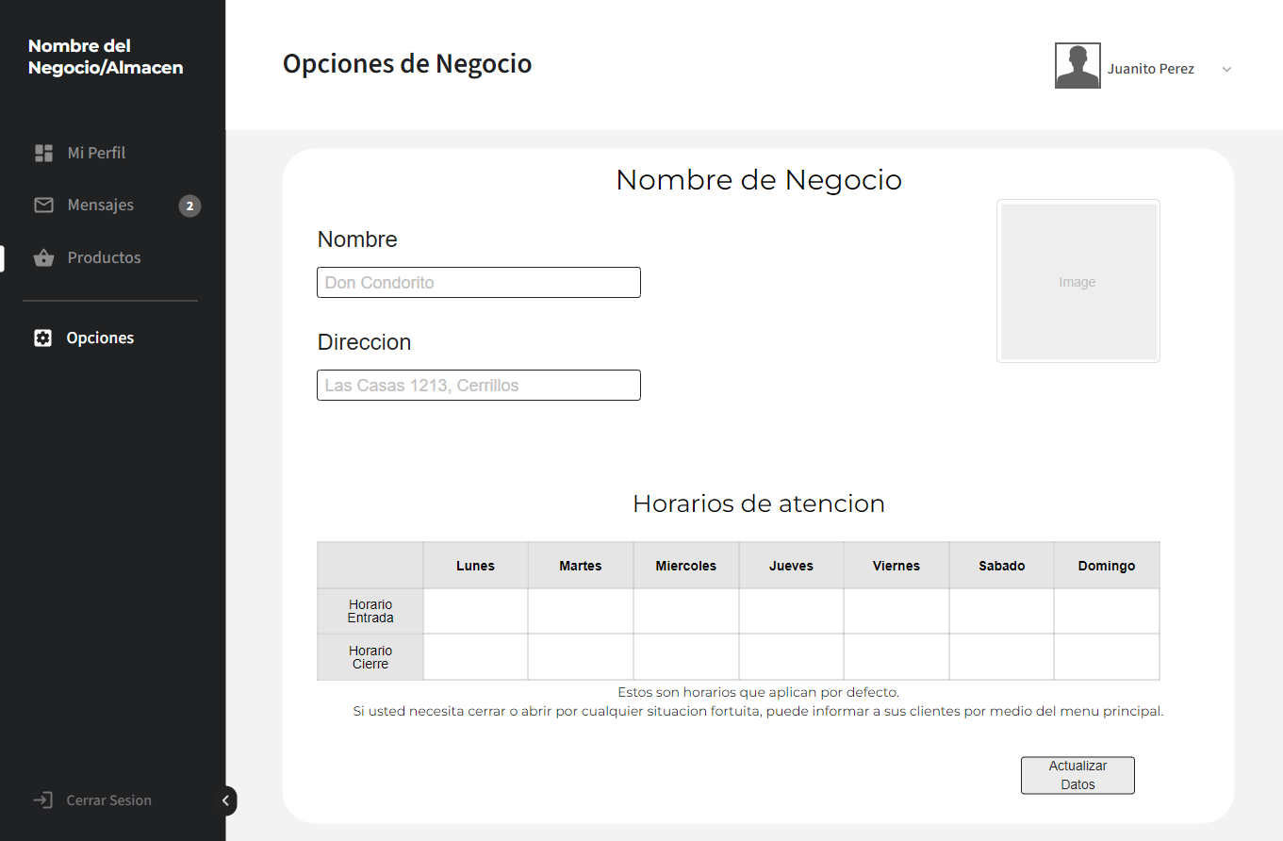
Dashboard Vendedor - Opciones Negocio
V.E.P: Mensajes

Slide 14
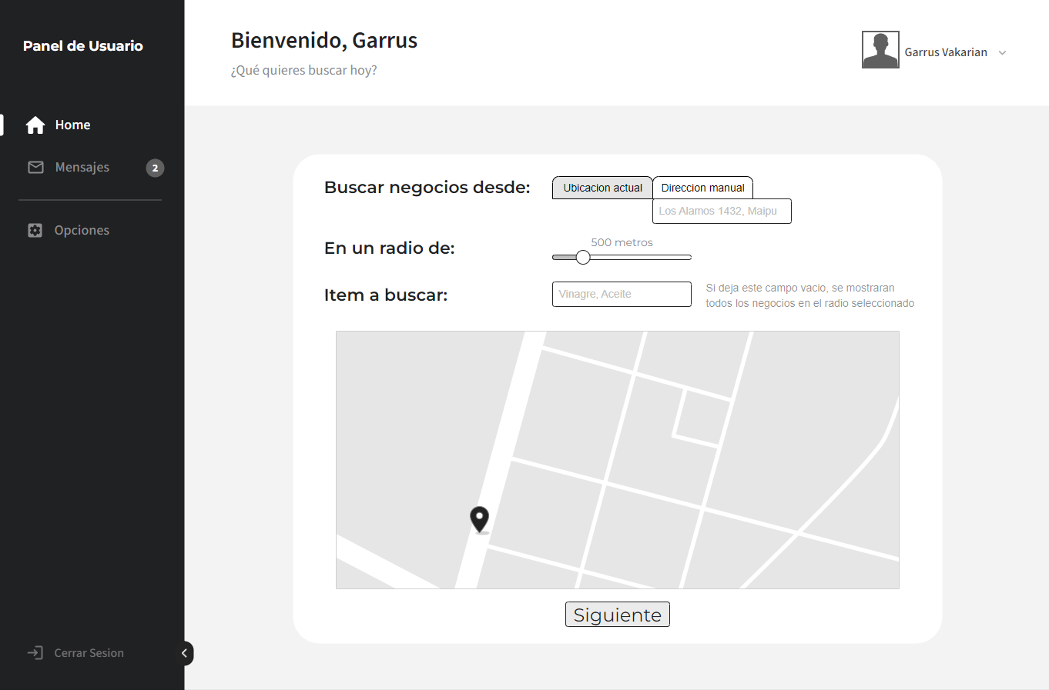
Dashboard Cliente / Búsqueda Inicial
V.E.P: Mensajes - Opciones (Por el momento no veo uso para Opciones de usuario, pero podría cambiar)

Slide 15
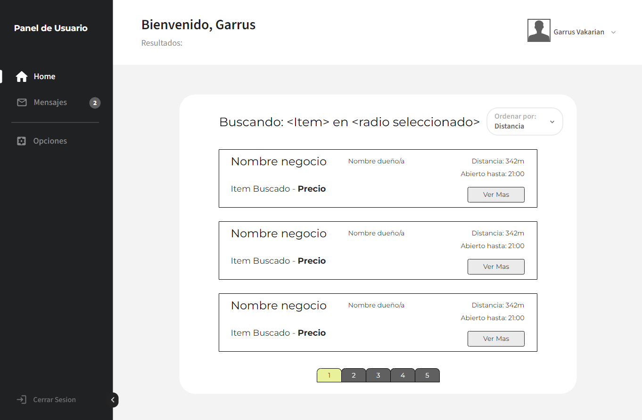
Dashboard Cliente / Búsqueda Parte 2
V.E.P: Mensajes - Opciones (Por el momento no veo uso para Opciones de usuario, pero podría cambiar)

Slide 16
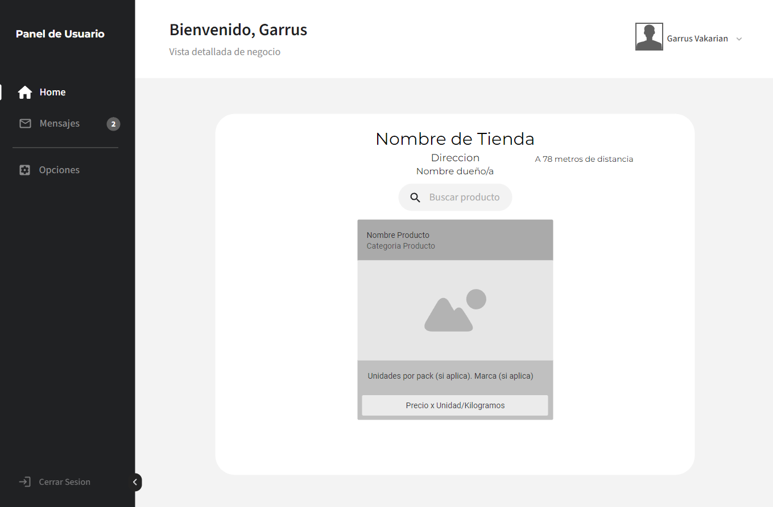
Dashboard Cliente - Vista detallada de Tienda
Las tarjetas de las tiendas se verán en formato grid con scroll infinito. Se muestran así en esta imagen por ya no tener espacio para elementos en moqups.
V.E.P: Mensajes - Opciones (Por el momento no veo uso para Opciones de usuario, pero podría cambiar)

Slide 17
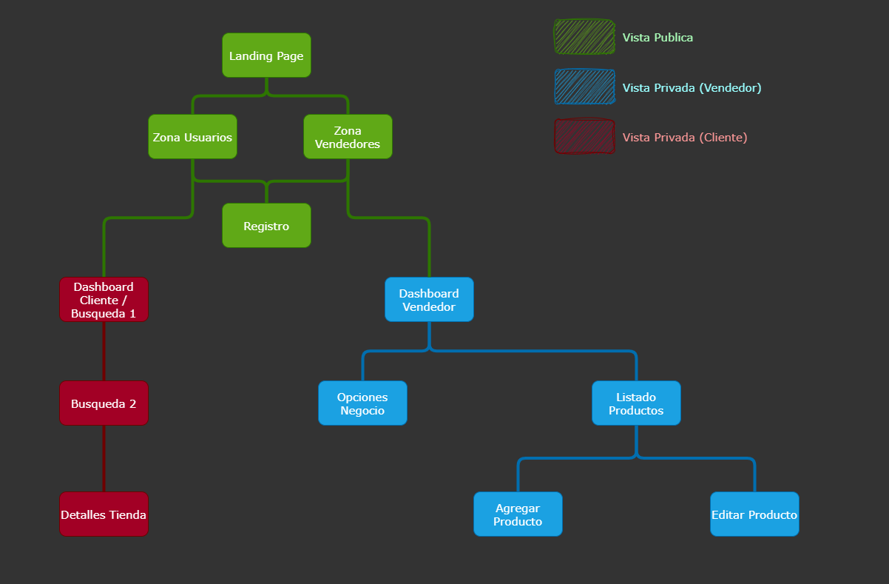
Esquema de navegación entre vistas

Slide 18
Dependencias
En el front-end:
react
react-router-dom
react-extras
react-icons
react-hook-form
framer-motion
nivo
Tailwind CSS
Ant Design
@googlemaps/react-wrapper
typescript
jest
eslint
En el back-end:
express
cors
bcryptjs (bcrypt en producción)
dotenv
morgan
pg
Helmet
jsonwebtoken
cookie-parser
multer
@googleapis/analyticsreporting
jest
eslint

Slide 19
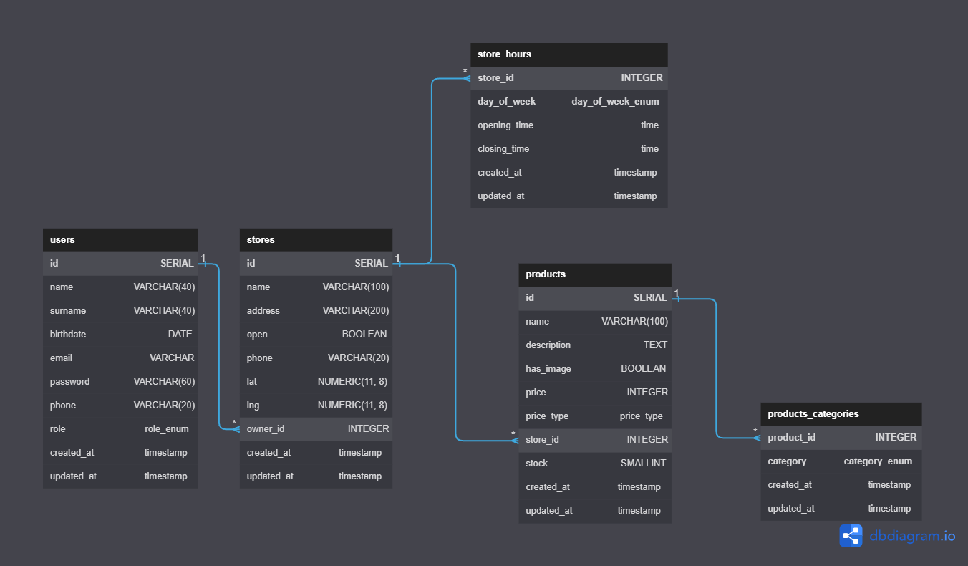
Modelo de base de datos

Slide 20
Prototipo de contrato de API
Imágen muy grande para la diapositiva, pero está disponible en los archivos como apiContractImg.png

